Slide 1

NOIP 入门 — 循环（一）
高老师算法竞赛训练营

Slide 2
例题-小松鼠的骄傲
小松鼠学会了捡松果，第一天捡了2个，第二天捡了4个，……，第n天捡了2n个。它非常骄傲，想把这份成绩列出来给妈妈看。
输入
一个整数n（1≤n≤10）。
输出
n行，每行都是“第x天：y个”的形式。
样例输入：5
样例输出：
第1天: 2个
第2天: 4个
第3天: 6个
第4天: 8个
第5天: 10个
#include<bits/stdc++.h>
using namespace std;
int main(){
int n;
cin>>n;
if(n>=1) cout<<"第1天: 2个"<<endl;
if(n>=2) cout<<"第2天: 4个"<<endl;
if(n>=3) cout<<"第3天: 6个"<<endl;
if(n>=4) cout<<"第4天: 8个"<<endl;
if(n>=5) cout<<"第5天: 10个"<<endl;
if(n>=6) cout<<"第6天: 12个"<<endl;
if(n>=7) cout<<"第7天: 14个"<<endl;
if(n>=8) cout<<"第8天: 16个"<<endl;
if(n>=9) cout<<"第9天: 18个"<<endl;
if(n>=10) cout<<"第10天: 20个"<<endl;
return 0;
}
#include<bits/stdc++.h>
using namespace std;
int main(){
int n,i;
cin>>n;
for(i=1;i<=n;++i)
cout<<"第"<<i<<"天: "<<i*2<<"个"<<endl;
return 0;
}

Slide 3
for循环：语法
for(初始化;判断;改变){
语句;
语句;
……
}
循环控制部分由括号括起，由两个分号分隔成三个部分
执行过程：
执行初始化
执行判断
如果成立，执行循环体
如果不成立，结束循环
执行改变
重复b、c
循环体如果有多句语句，要加上花括号
初始化一定会执行一次；循环体执行了几次，改变就执行了几次
通常为循环体的语句加上缩进，让程序更容易看懂
for之后不要加分号
循环体

Slide 4
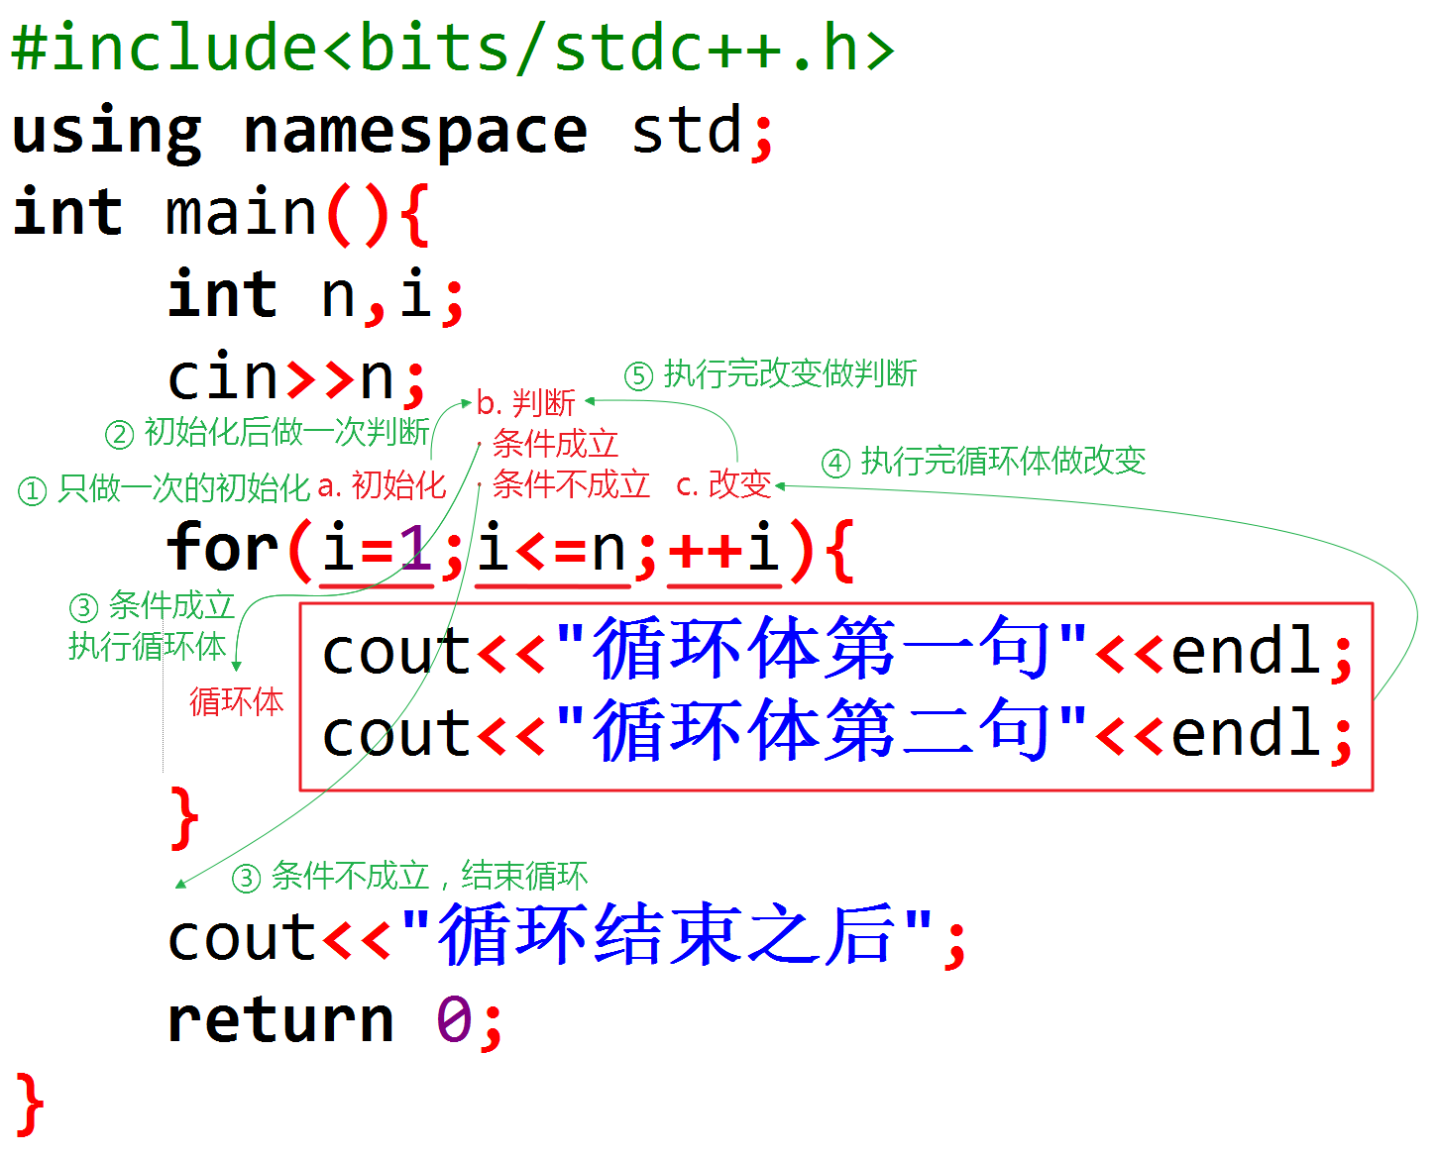
for循环：执行过程
循环控制部分由括号括起，由两个分号分隔成三个部分
执行过程：
执行初始化
执行判断
如果成立，执行循环体
如果不成立，结束循环
执行改变
重复b、c
循环体如果有多句语句，要加上花括号
初始化一定会执行一次；循环体执行了几次，改变就执行了几次
通常为循环体的语句加上缩进，让程序更容易看懂
for之后不要加分号

Slide 5
变量表
黑窗口输入5
1 #include<bits/stdc++.h>
2 using namespace std;
3 int main(){
4 int n,i;
5 cin>>n;
6 for(i=1;i<=n;++i)
7 cout<<"第"<<i<<"天: "<<i*2<<"个"<<endl;
8 return 0;
9 }
随着时间的推移，变量会发生改变，用变量表来观察变量在每次执行循环体的一瞬间的值
第几次执行循环体 | 黑窗口输出 | i的改变 | 条件判断
1 | 第1天: 2个 | 由1变为2 | 满足
2 | 第2天: 4个 | 由2变为3 | 满足
3 | 第3天: 6个 | 由3变为4 | 满足
4 | 第4天: 8个 | 由4变为5 | 满足
5 | 第5天: 10个 | 由5变为6 | 不满足

Slide 6
自增、自减
int a=10;
a++;
cout<<a;
以下两句语句效果是一样的：
a++;
a=a+1;
同理，以下两句效果也是一样的：
a--;
a=a-1;
++a与a++的区别
如果单独写，效果一模一样
如果放在表达式中参与计算：
++a会先做自增再参与计算
a++会先参与计算再做自增
输出11
int a=10;
a--;
cout<<a;
输出9

Slide 7
复合算术赋值
int a=10;
a+=5;
cout<<a;
复合算术赋值 | 表达式 | 效果说明
+= | x += 5 | x = x + 5
-= | x -= 5 | x = x – 5
*= | x *= 5 | x = x * 5
/= | x /= 5 | x = x / 5
%= | x %= 5 | x = x % 5
输出15

Slide 8
for语法说明
#include<bits/stdc++.h>
using namespace std;
int main(){
int i,j;
for(i=0,j=10;i<j;++i,--j)
cout<<i<<" "<<j<<endl;
return 0;
}
初始化可以写多个语句，用逗号分隔；
改变也可以写多个语句，用逗号分隔；
初始化、判断、改变都可以省略其中的一个或多个，甚至全部省略，但是两个分号不能省略；
省略判断，意味着判断总是成立；
输出：
0 10
1 9
2 8
3 7
4 6
#include<bits/stdc++.h>
using namespace std;
int main(){
int i=0,j=10;
for(;i<j;){
cout<<i<<" "<<j<<endl;
++i,--j;
}
return 0;
}
输出：
0 10
1 9
2 8
3 7
4 6

Slide 9
例题-奇数之和与偶数之和
题目要求
#include<bits/stdc++.h>
using namespace std;
int main(){
int n,m,sum1=0,sum2=0;
cin>>n>>m;
for(int i=n;i<=m;++i)
if(i%2)
sum1+=i;
else
sum2+=i;
cout<<sum1<<" "<<sum2;
return 0;
}
#include<bits/stdc++.h>
using namespace std;
int main(){
int n,m,sum1=0,sum2=0;
cin>>n>>m;
for(int i=n,j=n+1;j<=m;i+=2,j+=2){
sum1+=i;
sum2+=j;
}
cout<<sum1<<" "<<sum2;
return 0;
}
给定整数n和m，计算从n到m的奇数之和与偶数之和。
输入
空格分隔的两个整数n和m（1<n＜m≤1000，保证n为奇数、m为偶数）。
输出
空格分隔的两个整数，前一个为偶数之和，后一个为奇数之和。
样例输入：
1 100
样例输出：
2500 2550
循环体执行了m-n+1次
循环体执行了(m-n+1)/2次

Slide 10
例题-特殊性质的五位数
题目要求
#include<bits/stdc++.h>
using namespace std;
int main(){
for(int i=10000;i<100000;i++){
int a,b,c,d,e;
a=i%10;
b=i/10%10;
c=i/100%10;
d=i/1000%10;
e=i/10000;
if(a&&b&&c&&d&&e&&a+c+e==b+d&&a*c*e==b*d)
cout<<i<<" ";
}
return 0;
}
有一类五位数，满足以下性质：
1、每个数位都不是0；
2、个位加上百位加上万位等于十位加上千位；
3、个位乘以百位乘以万位等于十位乘以千位；
输出
从小到大依次输出所有满足题目要求的五位数，每两个数之间由一个空格分隔。
分析
五位数的范围从10000到99999；
从10000开始，从小到大依次检查每一个五位数，如果满足条件就输出；
获取一个五位数x的每个数位：
个位：x%10
十位：x/10%10
百位：x/100%10
千位：x/1000%10
万位：x/10000%10
因为五位数除以10000的商一定是个位数，所以%10可以省略

Slide 11
例题-求最高的身高
题目要求
#include<bits/stdc++.h>
using namespace std;
int main(){
int n,maxn=0,x,i;
cin>>n;
for(i=0;i<n;++i){
cin>>x;
if(maxn<x)
maxn=x;
}
cout<<maxn;
return 0;
}
#include<bits/stdc++.h>
using namespace std;
int main(){
int n,maxn,x,i;
cin>>n>>maxn;
for(i=1;i<n;++i){
cin>>x;
if(maxn<x)
maxn=x;
}
cout<<maxn;
return 0;
}
给定n个学生的身高，求其中最高的身高。
输入
第一行为一个整数n（1<n≤100），表示有n个身高；
第二行为n个正整数，每个正整数表示一个身高。
注意maxn应该被初始化为0
将n个数中的第一个直接读入到maxn
循环体执行了n次
循环体执行了n-1次
输出
一个整数，为最高的身高。
样例输入：
5
135 142 132 140 139
样例输出：
142
分析
用“打擂台”的方法来求最大值。
先定义一个擂主变量maxn，初始化为非常小、一定会输给所有输入数字的值。
每个数字都找擂主打擂台：如果新数字大于擂主，新数字打擂台成功，代替原来擂主；否则打擂台失败，擂主不变
下面这件事重复了n次：
输入一个数字
让这个数字和maxn打擂台
所以可以放入循环作为循环体，让循环体执行n次
思考：
如果是求最小值，要如何处理？
如果是求平均值呢？

Slide 12
谢谢大家
注意：请大家关闭自己的麦克风和摄像头
高老师算法竞赛训练营

Slide 13
例题-输出100以内所有偶数正整数
#include<bits/stdc++.h>
using namespace std;
int main(){
int i;
for(i=1;i<=100;++i)
if(i%2==0)
cout<<i<<" ";
return 0;
}
#include<bits/stdc++.h>
using namespace std;
int main(){
int i;
for(i=2;i<=100;i+=2)
cout<<i<<" ";
return 0;
}
#include<bits/stdc++.h>
using namespace std;
int main(){
int i;
for(i=1;i<=50;++i)
cout<<i*2<<" ";
return 0;
}
循环体执行了100次
循环体执行了50次
循环体执行了50次

Slide 14
例题-斐波那契数列
#include<bits/stdc++.h>
using namespace std;
int main(){
int n,f2=1,f1=1,f,i;
cin>>n;
if(n<3)
cout<<1;
else{
for(i=3;i<=n;++i){
f=f2+f1;
f2=f1;
f1=f;
}
cout<<f;
}
return 0;
}
第几次 执行循环体 | i | f | f2 | f1 | i的改变
1 | 3 | ?→2 | 1→1 | 1→2 | 3→4
2 | 4 | 2→3 | 1→2 | 2→3 | 4→5
3 | 5 | 3→5 | 2→3 | 3→5 | 5→6
4 | 6 | 5→8 | 3→5 | 5→8 | 6→7
5 | 7 | 8→13 | 5→8 | 8→13 | 7→8
循环体执行了n-3+1次

